Slide 1
О выполнении плана мероприятий в апреле 2015 года

Slide 2
Организация работы по содержанию автомобильных дорог. Грейдирование дорог.

Slide 3
Установка дорожных знаков, запрещающих движение грузового автотранспорта с разрешенной максимальной общей массой более 10 тонн

Slide 4
Проведение субботников

Slide 7
Приступили к газификации домов по ул. Уральская (нечетная сторона, до дома №35)

Slide 8
Газификация ул. Уральская
ул. Уральская

Slide 9
Продолжили газификацию домов по ул.Энгельса

Slide 10
Газификация домов по ул. Уральская (нечетная сторона)

Slide 11
Приступили к оборудованию городков на площадках строительства многоквартирных домов для переселения граждан из ветхого и аварийного жилья в г. Новая Ляля (ул.Сосновый бор) , пос. Лобва (ул.Кузнецова).

Slide 12
Подведение итогов деятельности ММО МВД России «Новолялинский» по результатам работы за I квартал 2015 года

Slide 13
На фасаде здания Лобвинского центра культуры и спорта установлена «Бегущая строка» с рекламой культурно-массовых мероприятий

Slide 14
Расширение услуг населению. Открыто кафе «Мармелад» в здании Центра развития физической культуры и спорта

Slide 15
В кафе «Мармелад»

Slide 16
Расширение услуг населению. Открыта студия красоты «Шик» в здании Центра развития физической культуры и спорта.

Slide 17
Проведен ремонт Лобвинского мемориала «Дорога памяти»

Slide 18
Вручение юбилейных медалей участникам Великой Отечественной войны и труженикам тыла. На снимке: участники Великой Отечественной войны Горбатенко Петр Семенович и Василенко Петр Степанович

Slide 19
Вручение юбилейных медалей к 70-летию Победы труженикам тыла, ветеранам НЦБК.

Slide 20
Вручение юбилейных медалей к 70-летию Победы труженикам тыла, ветеранам НЦБК.

Slide 21
Курсанты ВПК «Клинок» и ветераны Новолялинского городского округа стали участниками областной акции «Марш Знамени Победы», прошедшей в г.Серове.

Slide 22
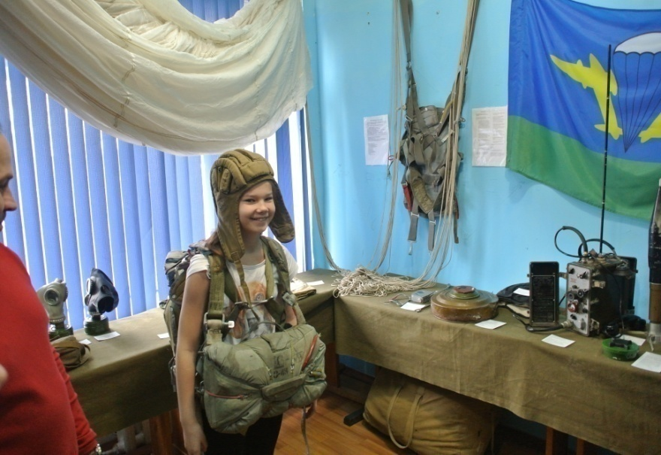
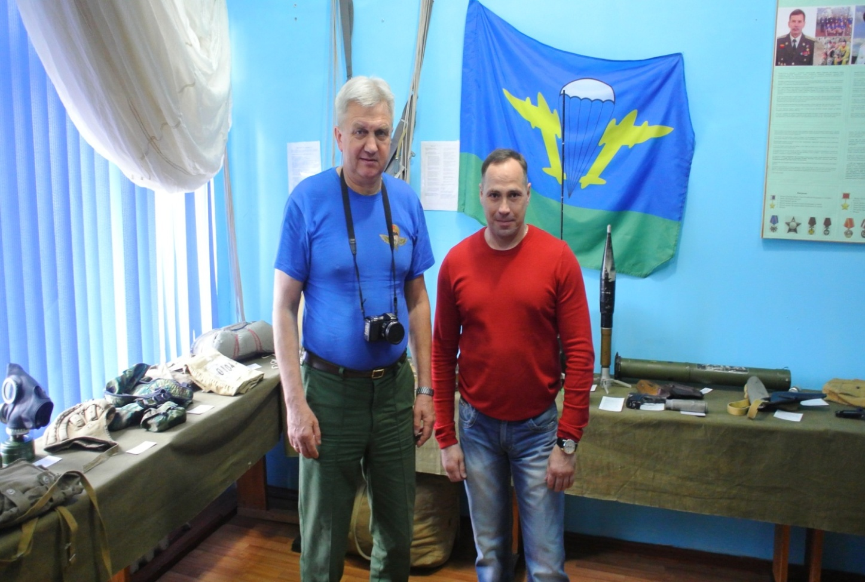
Открытие музея Спецназа и ВДВ «Летучая мышь» в рамках 70-летия Победы в Великой Отечественной войне. МКОУ НГО ДОД «Детско-юношеский центр патриотического воспитания имени героя Российской Федерации А.А Туркина»

Slide 23
В Центральной районной библиотеке оформлена фотовыставка «Наши ветераны - участники Великой Отечественной войны»

Slide 24
В Новолялинском центре культуры создан стенд «У Победы наши лица»

Slide 25
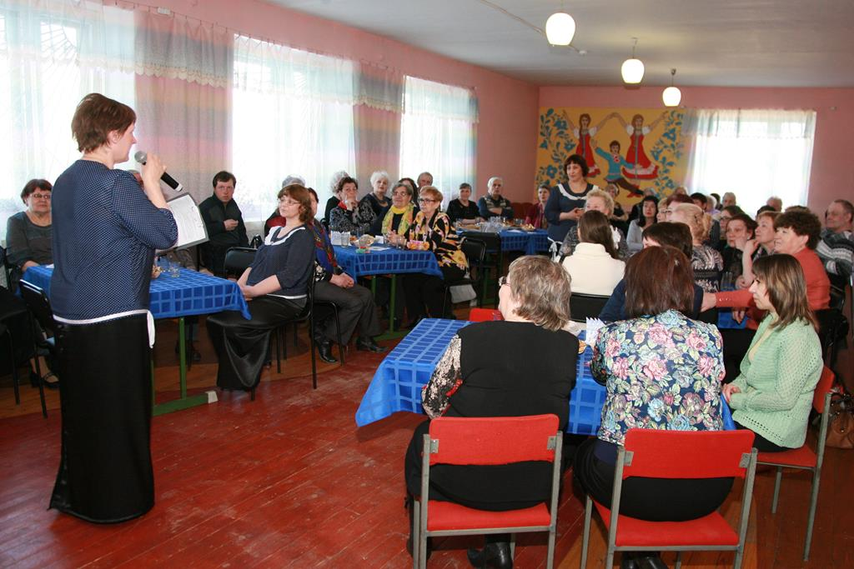
XV Фестиваль авторской песни «Души прекрасные порывы».

Slide 26
XV фестиваль поэзии и авторской песни «Души прекрасные порывы»

Slide 27
Фестиваль «Слава России», посвященный 70-летию Победы в Великой Отечественной войне. МКОУ НГО ДОД «Детско-юношеский центр патриотического воспитания имени героя Российской Федерации А.А Туркина». Участник Великой Отечественной войны Шепелевич Владимир Антонович

Slide 28
На снимке участник Великой Отечественной войны Шепелевич Владимир Антонович
Фестиваль «Слава России»

Slide 29
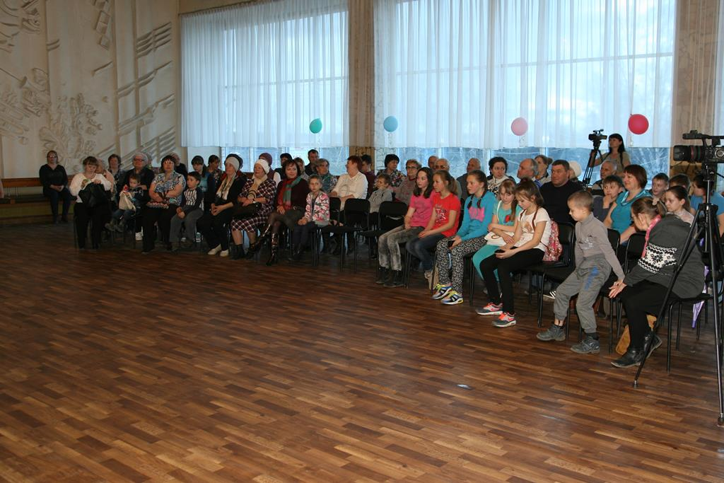
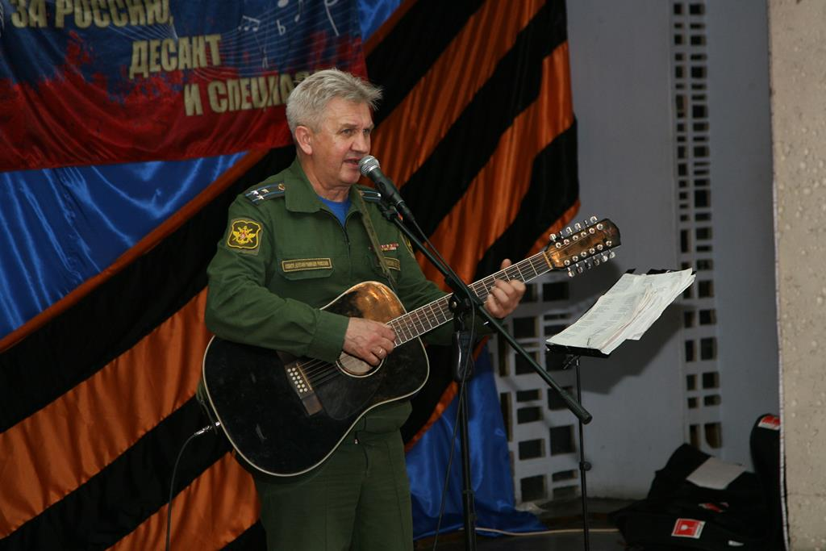
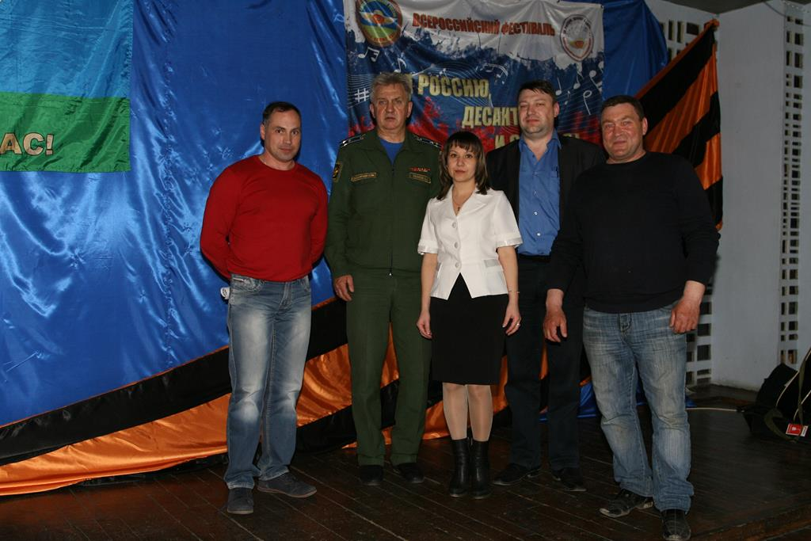
Этап фестиваля «За Россию, десант и спецназ!».
Автор и исполнитель песен Михаил Калинкин

Slide 30
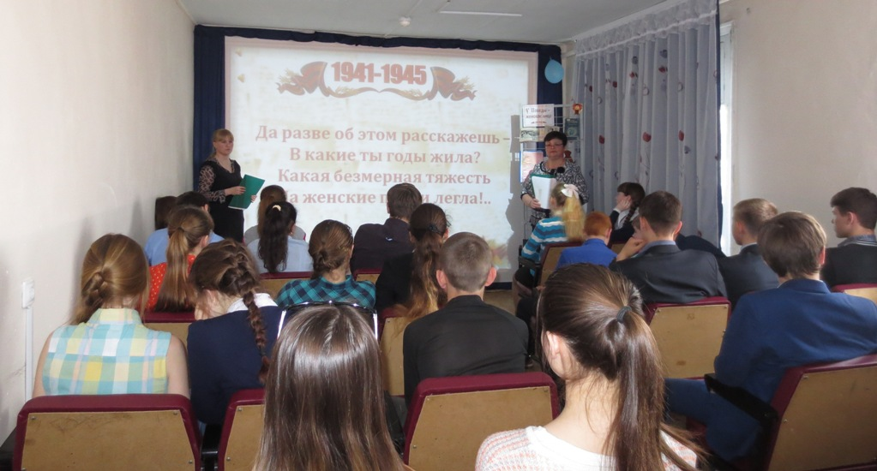
Литературно – краеведческий вечер «У победы женское лицо»

Slide 31
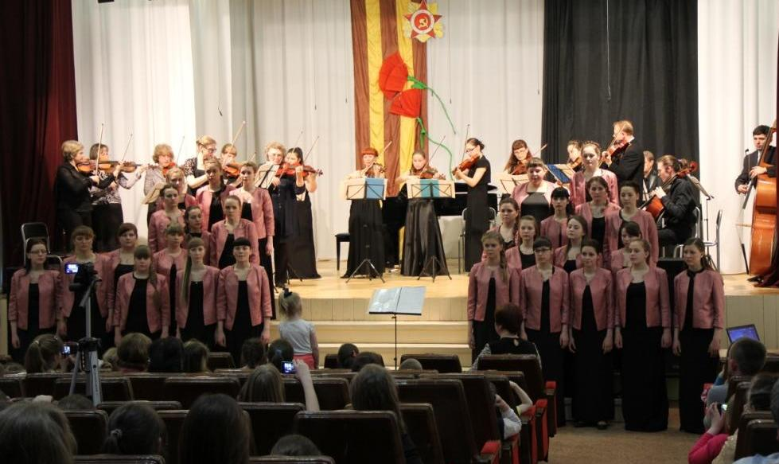
Концерт Краснотурьинского колледжа искусств

Slide 32
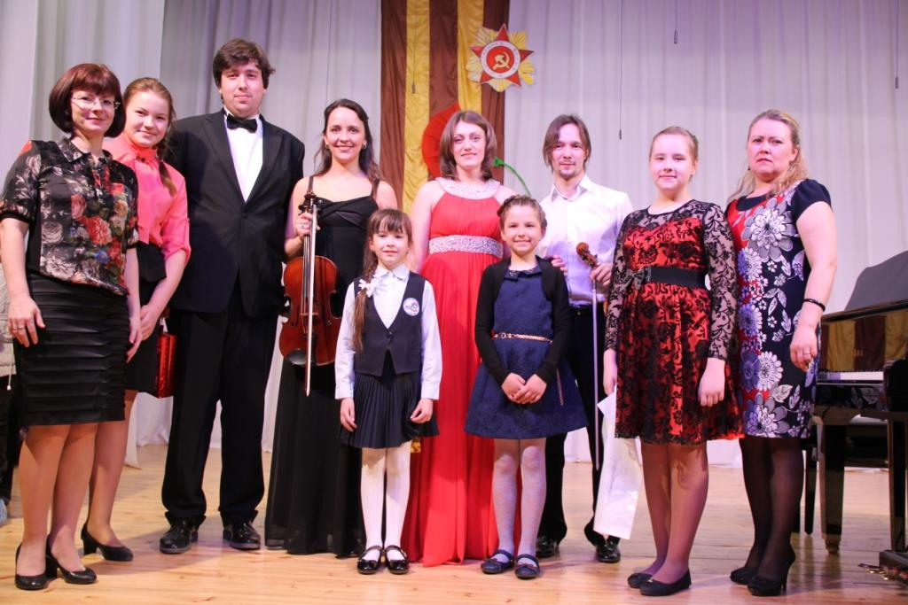
Концерт членов жюри «Волшебство звука»

Slide 33
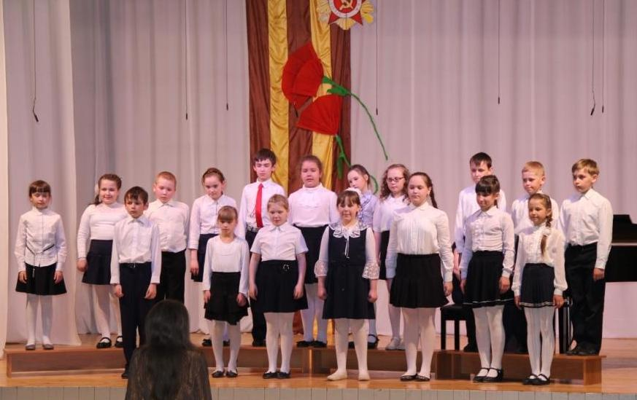
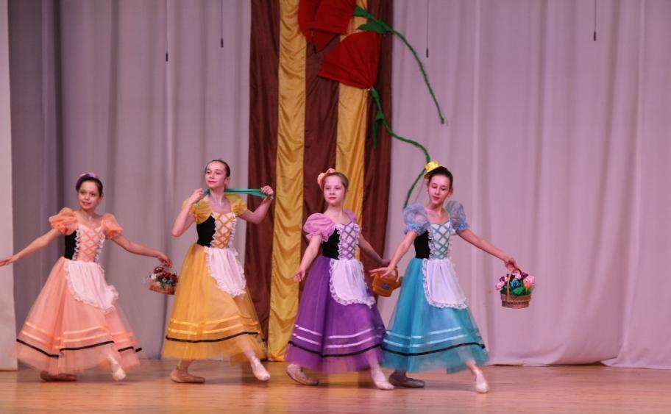
Отчетный концерт ДШИ

Slide 34
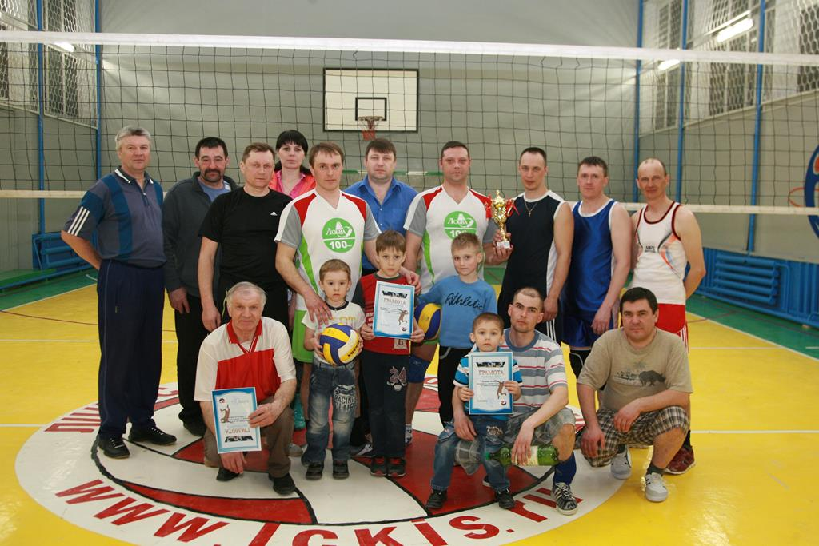
Волейбол. Первенство п. Лобва

Slide 35
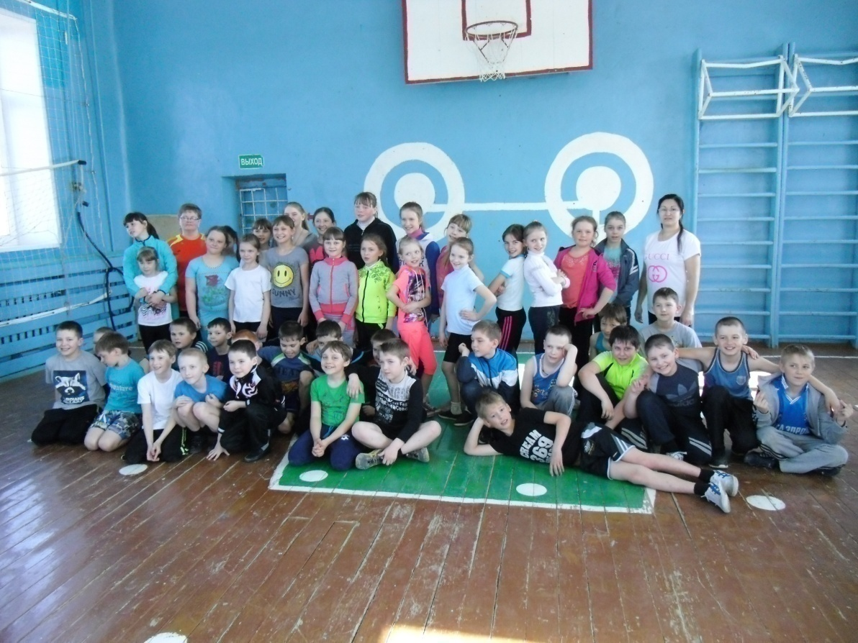
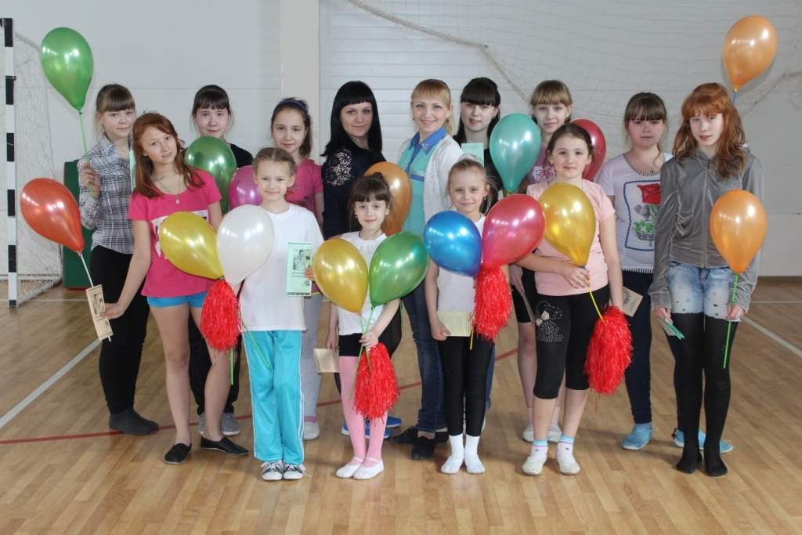
День здоровья
Акция «Быть здоровым – это здорово!»

Slide 36
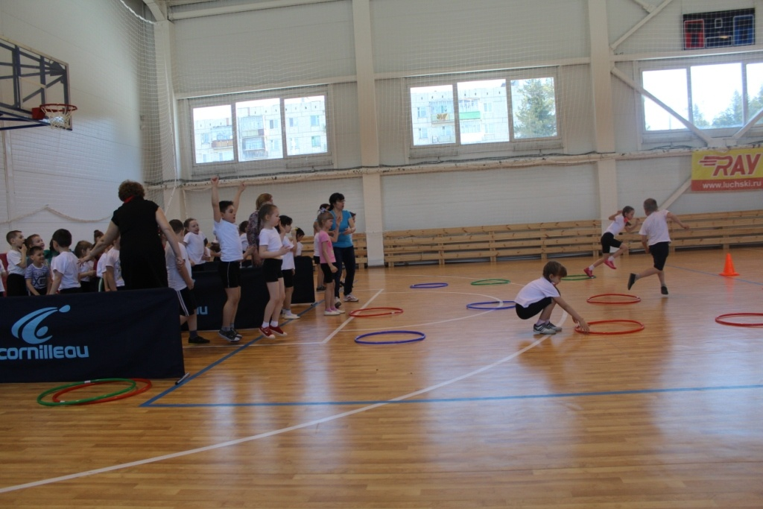
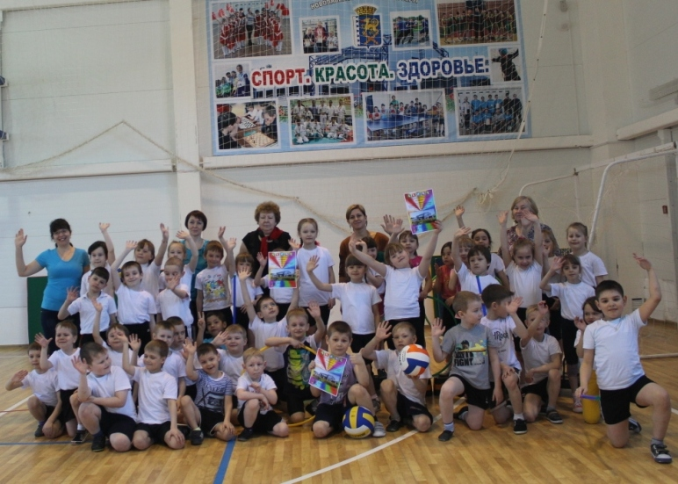
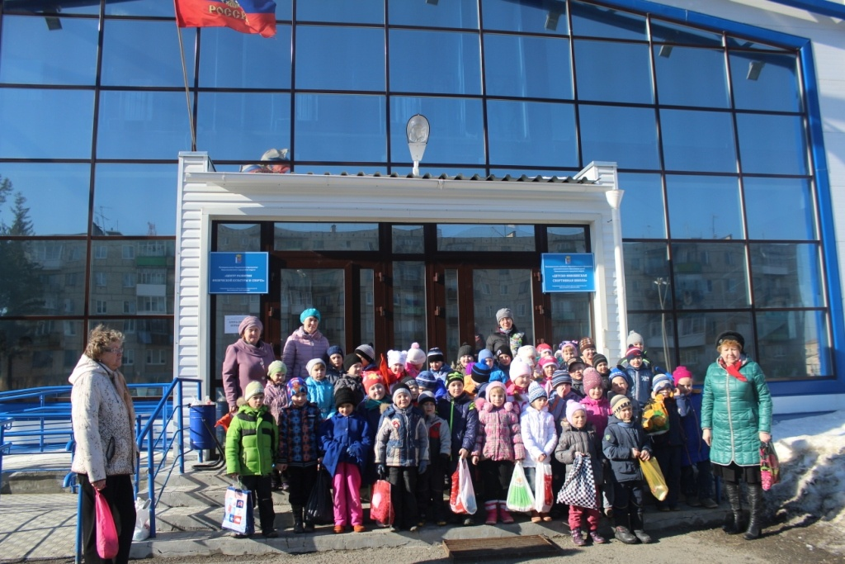
Веселые старты
Детский сад №4 «Сказка»
Экскурсия в ЦРФК
Эстафета

Slide 37
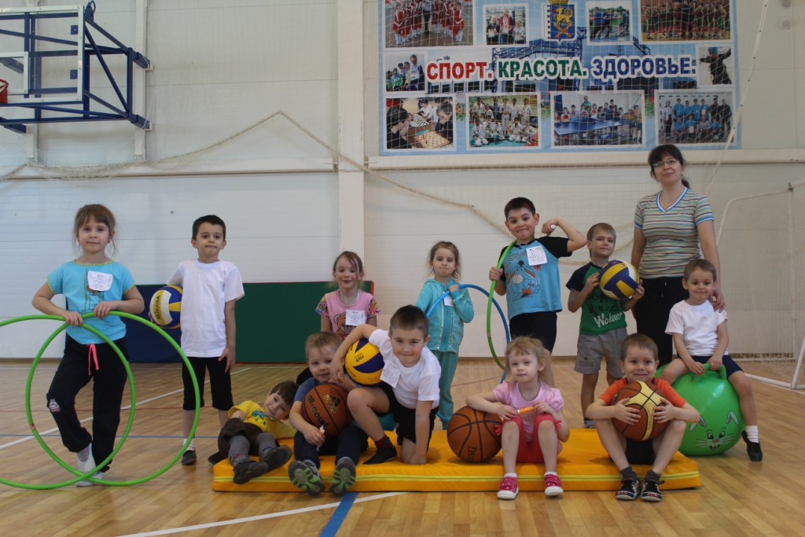
Спортивный праздник для воспитанников секции по общей физической подготовке детей старшего дошкольного возраста

Slide 38
«Веселые старты» среди воспитанников детских садов г. Новая Ляля

Slide 39
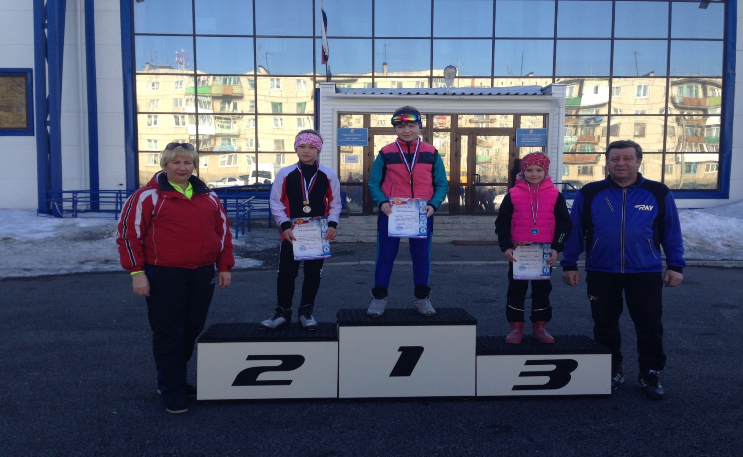
Первенство ДЮСШ по лыжным гонкам «Закрытие зимнего сезона»

Slide 40
Участие команды Новолялинской ДЮСШ в XV лыжном фестивале «Лыжня Лукьяновых» в п. Черемухово Свердловской области (27-29 марта ). На снимке: Виктория Васёва с Антоном Шипулиным.

Slide 41
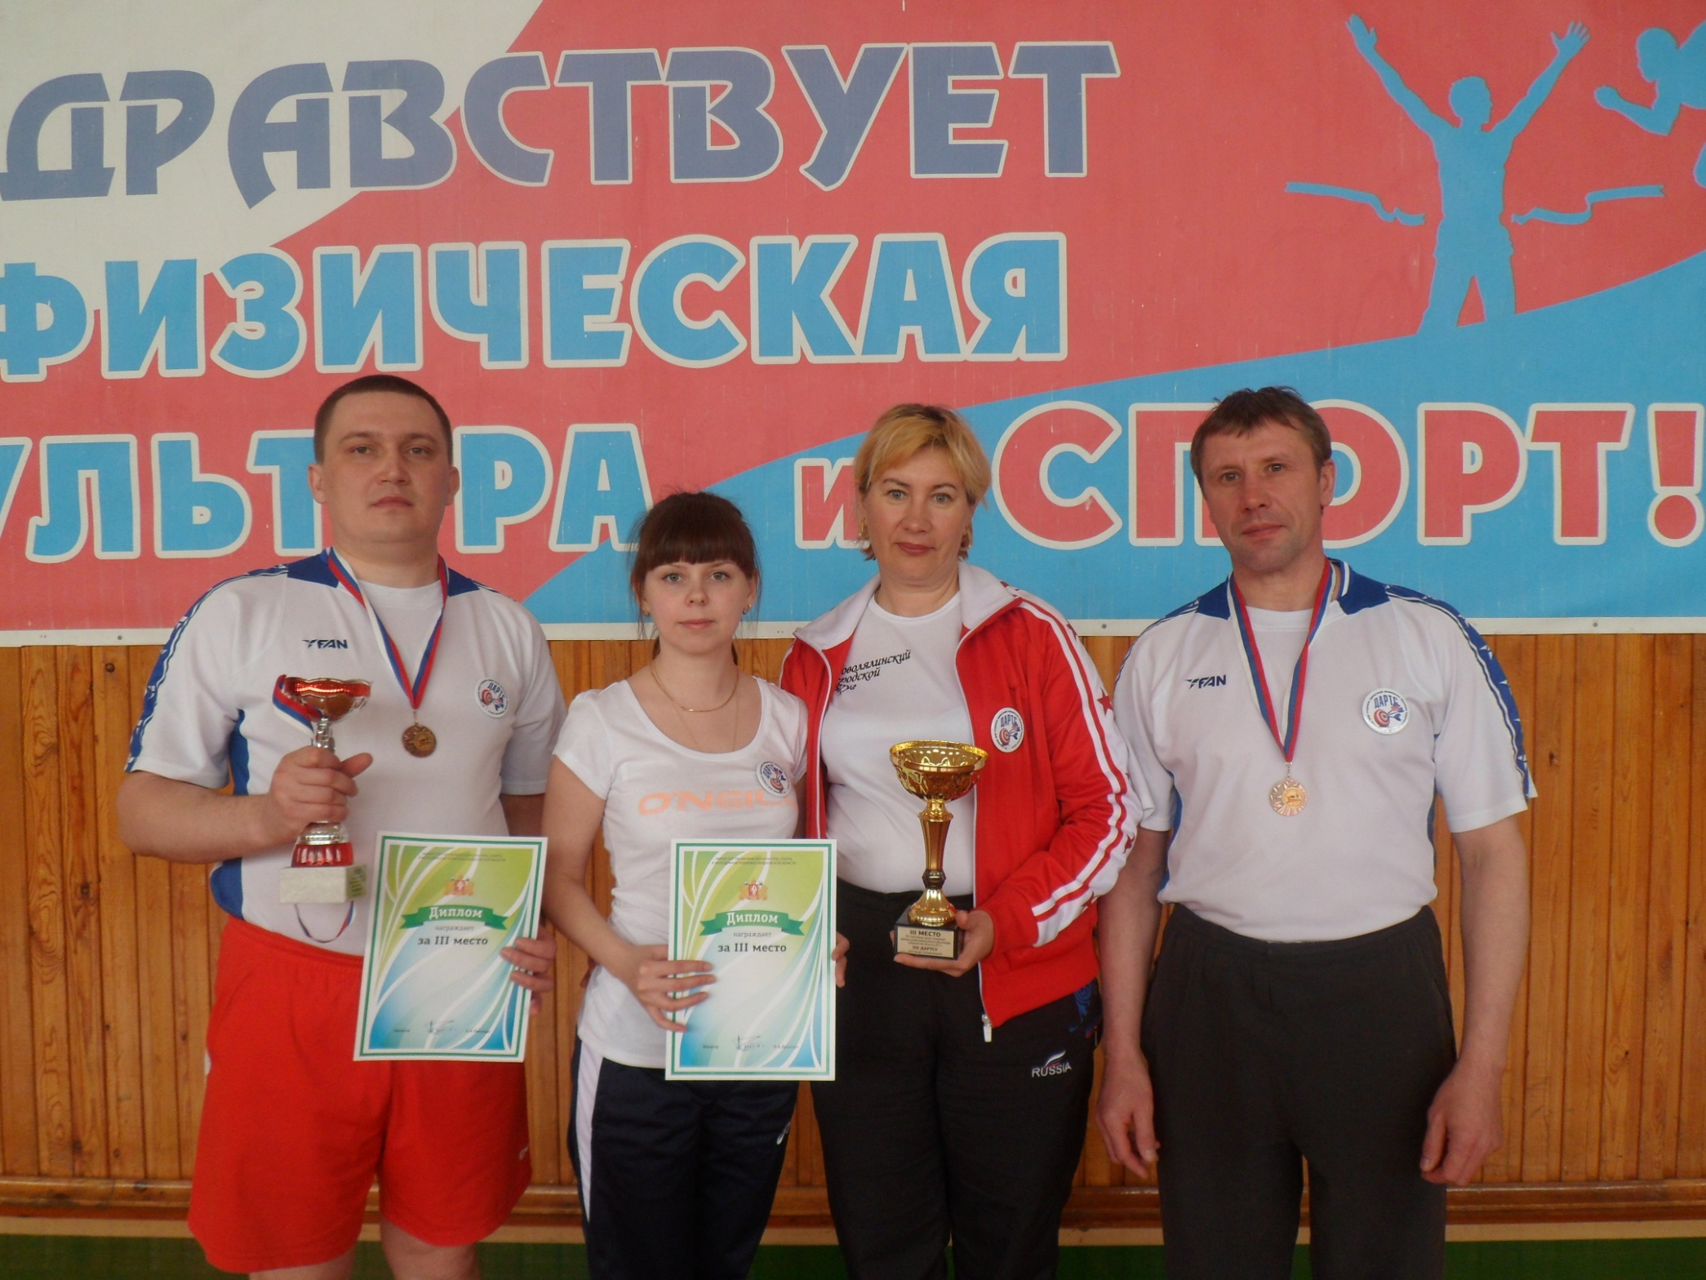
Спартакиада среди муниципальных образований, 3 место по шахматам и дартсу

Slide 42
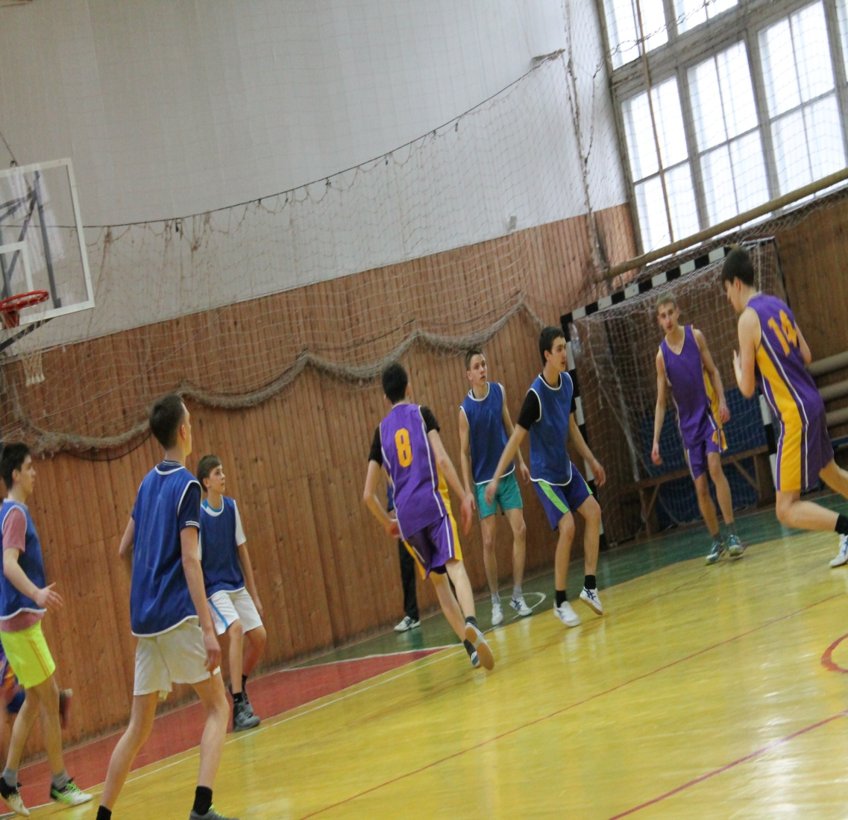
Соревнования по баскетболу среди обучающихся общеобразовательных школ Новолялинского городского округа (5-7 классы),(7-9 классы),(10-11 классы). МКОУ НГО ДОД «Детско-юношеская спортивная школа»

Slide 43
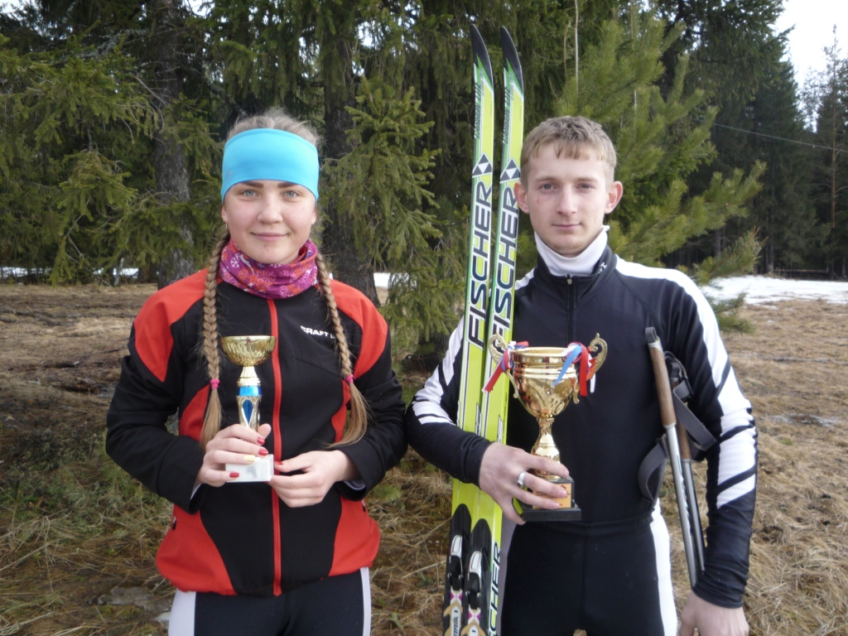
Закрытие зимнего сезона ( в г. Североуральск). МКОУ НГО ДОД «Детско-юношеская спортивная школа»

Slide 44
Вокальная группа «Семушки» стала лауреатом V открытого конкурса народного творчества «Эх, душа моя русская!» (г. Североуральск)

Slide 45
В Екатеринбурге на I этапе Открытого чемпионата Европы по пауэрлифтингу и отдельным упражнениям Национальной ассоциации пауэрлифтинга, который проходил под девизом «Здоровая молодежь - Сильная Россия!». На снимке воспитанники Детско-юношеского центра патриотического воспитания имени Героя России Андрея Туркина

Slide 46
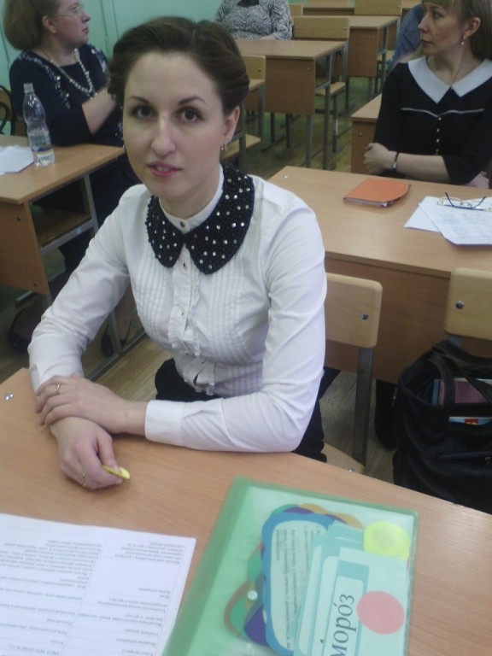
Продолжается Муниципальный конкурс «Учитель года». На снимке: участник конкурса Зайцева Алена Михайловна, учитель школы №11 пос. Лобва.

Slide 47
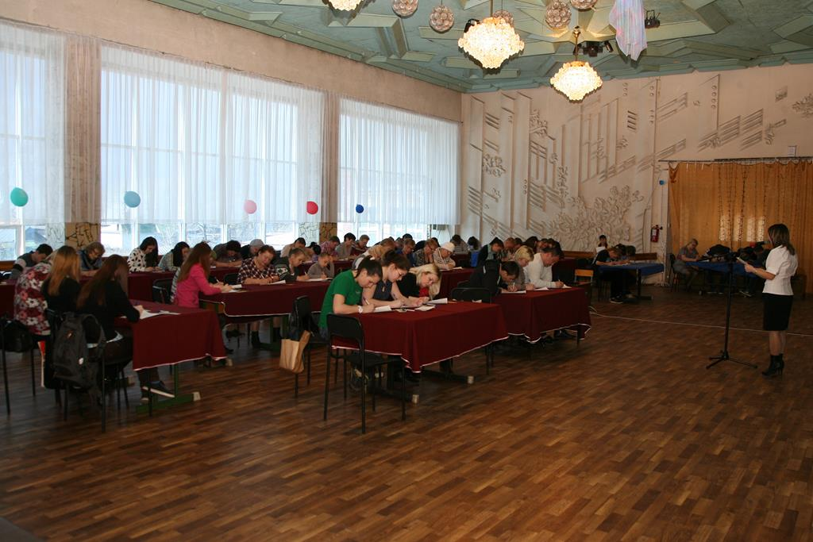
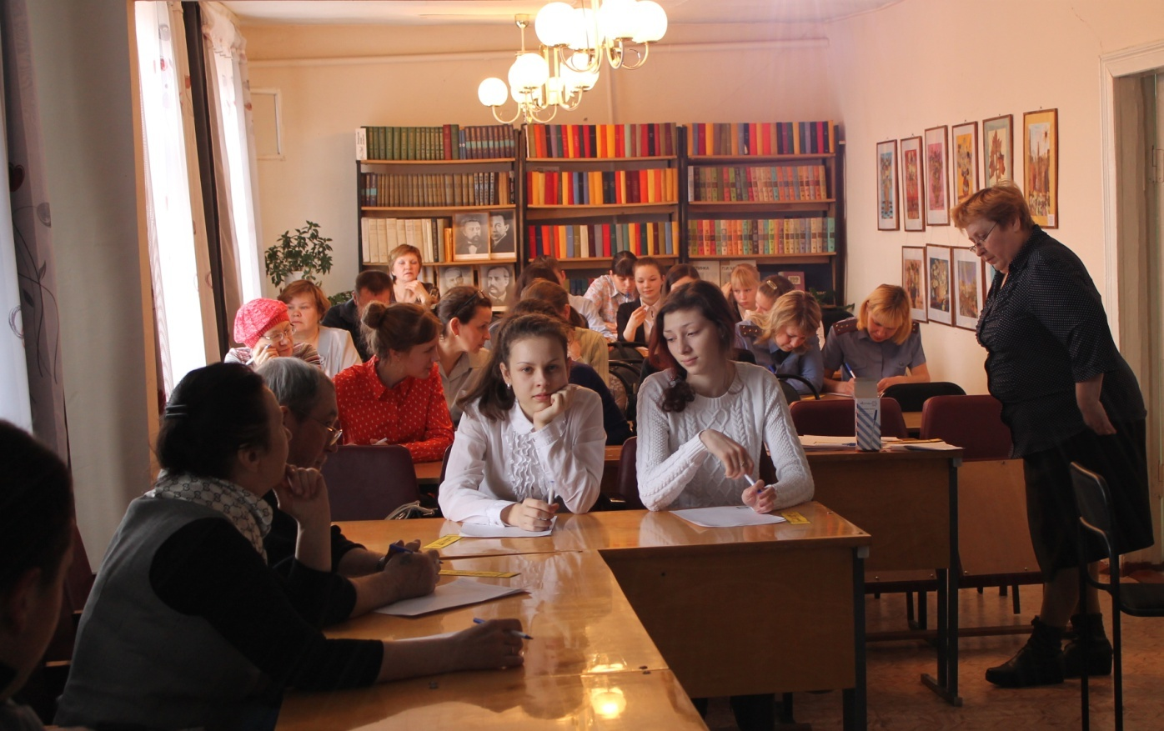
Всенародная акция по проверке грамотности «Тотальный диктант – 2015»

Slide 48
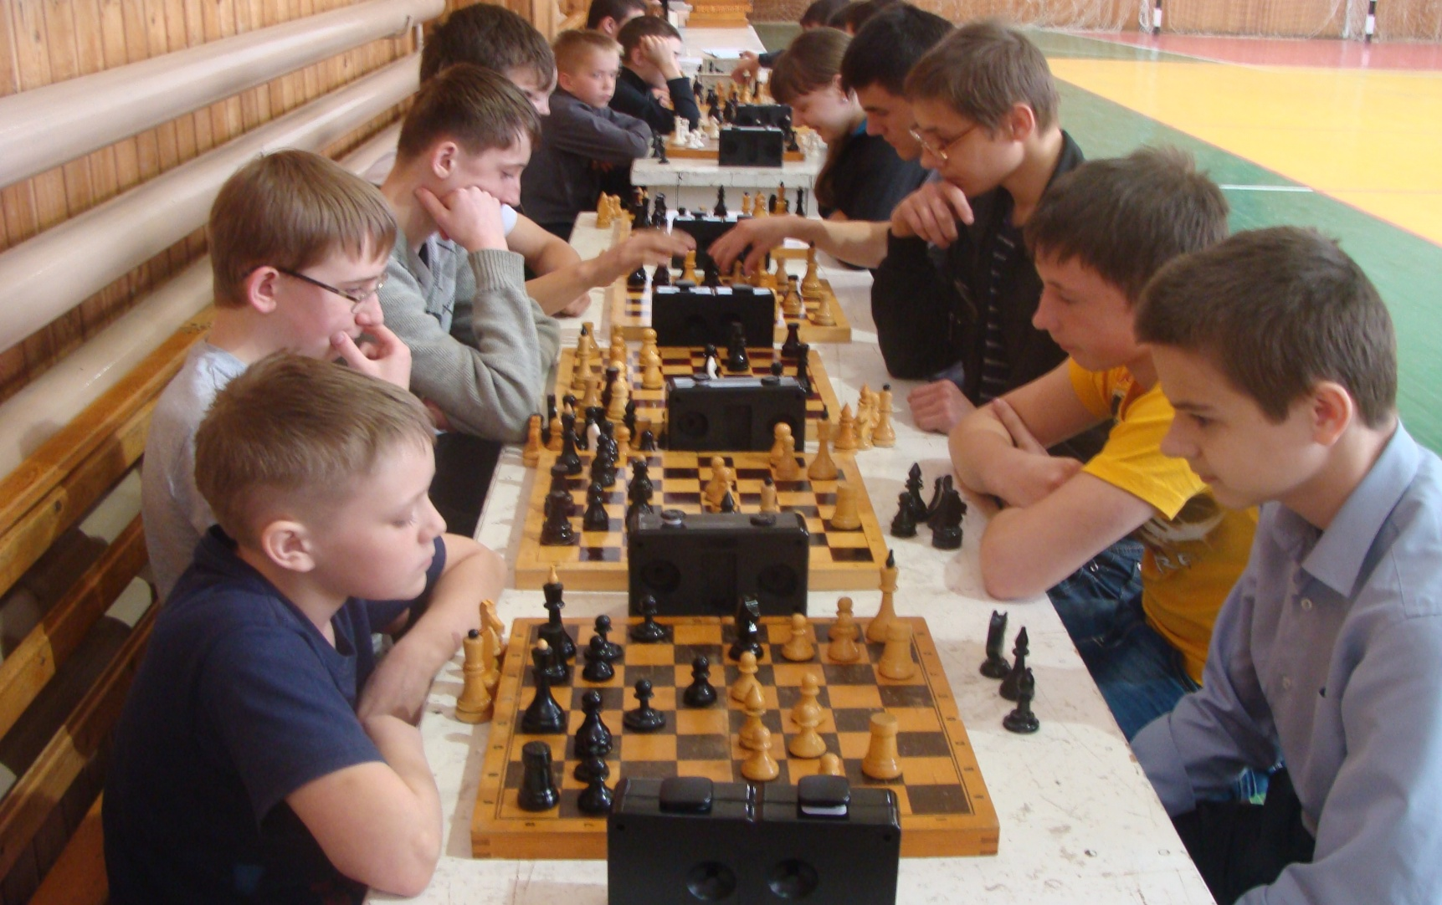
Шахматный турнир среди учащихся общеобразовательных учреждений МКОУ НГО ДОД «Дом детского творчества»

Slide 49
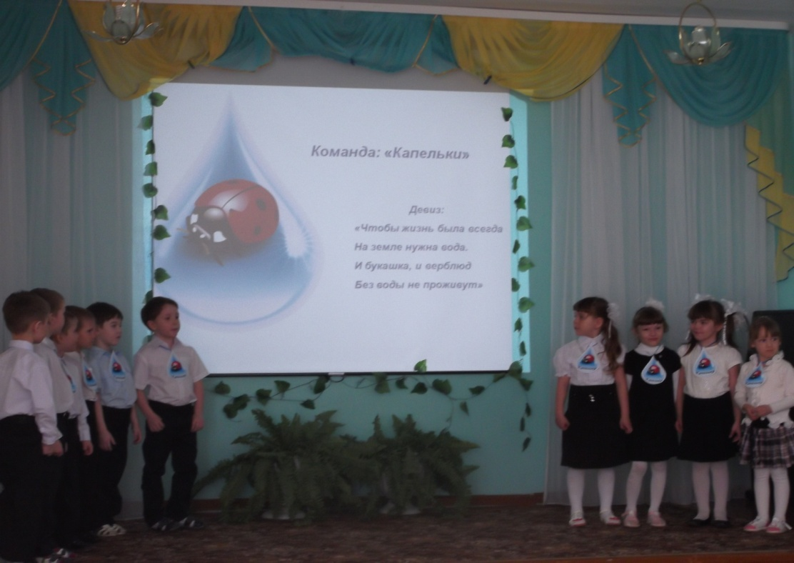
Муниципальный этап областной интеллектуальной творческой игры для дошкольников и для обучающихся начальных классов «Эко- колобок». МКОУ НГО ДОД «Дом детского творчества».

Slide 50
Торжественное завершение 14 муниципального фестиваля «Будущее России»

Slide 52
Отчетный концерт детского творческого коллектива «Вдохновение»

Slide 53
Танцевальная группа коллектива «Вдохновение»

Slide 54
Отчетный концерт хореографического отделения Новолялинской ДШИ

Slide 55
Отчетный концерт хореографического отделения Новолялинской ДШИ

Slide 56
Состоялось заседание Совета молодежи Новолялинского городского округа по вопросу проведения акции «Георгиевская ленточка»

Slide 57
Турнир по кёкусинкан каратэ-до, посвященный 70-летию Победы в Великой Отечественной войне

Slide 58
В турнире участвовало 11 команд из 8 городов Свердловской области (г Екатеринбург, г. Лесной, г. Н.Тура, г. Нижний Тагил, г. Кушва, г. Североуральск, г. Серов, п. Лобва). Всего участников - 125 человек. Общекомандные места: 1 место - клуб "Поединок" п. Лобва, 2 место - клуб "Бонсай" г. Лесной, 3 место - клуб "Busido" г. Серов.

Slide 59
В 4 библиотеках Новолялинского ГО прошла акция «Библионочь». Приняло участие около 30 человек.

Slide 60
Акция «Библионочь»

Slide 61
Окружной турнир по многоборью среди ветеранов боевых действий с участием 6 команд из городов Новая Ляля, Верхотурье, Серов (прошел на базе ИК-54)

Slide 62
Окружной турнир по многоборью среди ветеранов боевых действий

Slide 63
Окружной турнир по многоборью среди ветеранов боевых действий

Slide 64
Основные задачи на май 2015 года
Проведение противопаводковых мероприятий и подготовка к пожароопасному периоду.
Продолжение работы по газификации частного жилого сектора в г. Новая Ляля.
Начало закладки фундаментов на площадках строительства многоквартирных домов для переселения граждан из ветхого и аварийного жилья в г. Новая Ляля, пос.Лобва.
Проведение субботников по санитарной очистке территории НГО.
Окончание учебного года и начало итоговой аттестации учащихся.
Подготовка к летней оздоровительной кампании 2015 года.
Начало проведения ремонтных работ к отопительному сезону 2015-2016г.г.
Проведение ремонтных работ на автодорогах НГО.
Проведение мероприятий, посвященных праздникам Весны и Труда и 70-летию Победы в Великой Отечественной войне.

Slide 65
С наступающими праздниками! С Днем Весны и Труда! С 70-летием Победы в Великой Отечественной войне!

